Slide 1
FAKTORSKA STRUKTURA
TJELESNE SNAGE DJEČAKA I DJEVOJČICA
.
dr.sc.Sergio de Privitellio, prof

Slide 2
UVOD
Istraživanja motoričkih sposobnosti i ostalih antropoloških obilježja u tjelesno zdravstvenoj kulturi, sportu i rekreaciji na različitim dobnim skupinama relativno su brojna, ali vrlo se mali broj tih istraživanja odnosi na djecu predškolske dobi.

Slide 3
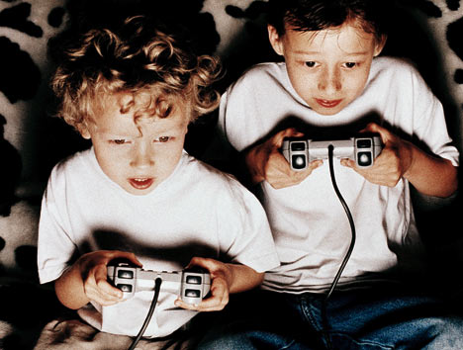
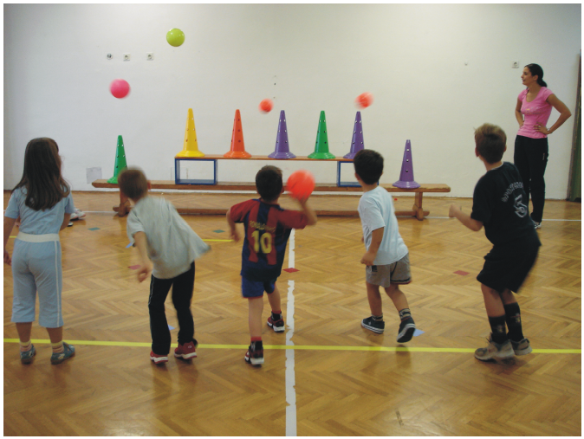
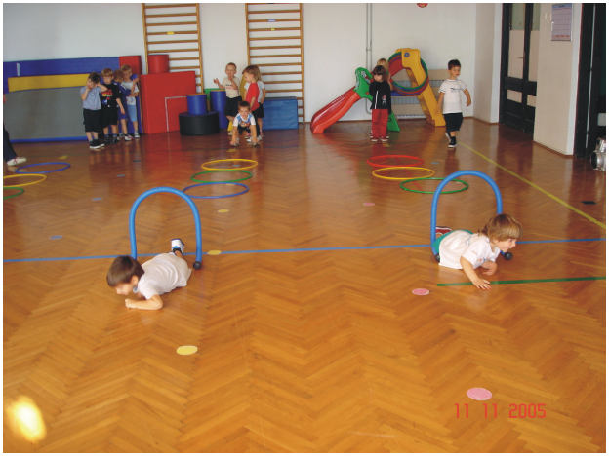
Tjelesna aktivnost u predškolskoj dobi značajan je dio tjelesnog,socijalnog i psihološkog zdravlja ( Strongi i sur., 2005).

Slide 4
UVOD
Istraživanjima ističu mnogobrojne prednosti tjelesnog vježbanja za predškolski uzrast kao npr. (prema Hraski, 2002.):
  unapređenje vještina neophodnih za implementaciju i održavanje njihovih optimalnih kondicijskih sposobnosti,
  na unapređenje krvožilonog i dišnog sustava,
  smanjene postotka masti u tijelu,
  jačanje imuniteta,
  razvoj i unapređenje motoričkih sposobnosti, osobito koordinacije, snage i gibljivosti,
  prevenciju povreda prilikom pada,
  unapređenjem motoričkih sposobnosti paralelno utječemo na kvalitetniji razvoj motoričkih znanja.

Slide 5
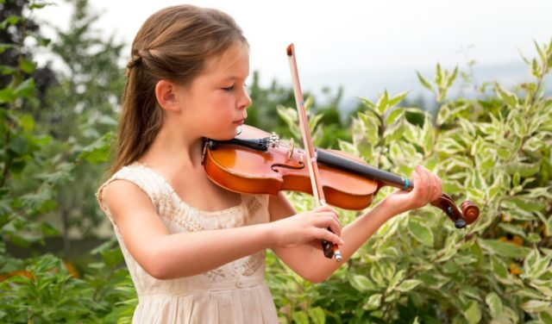
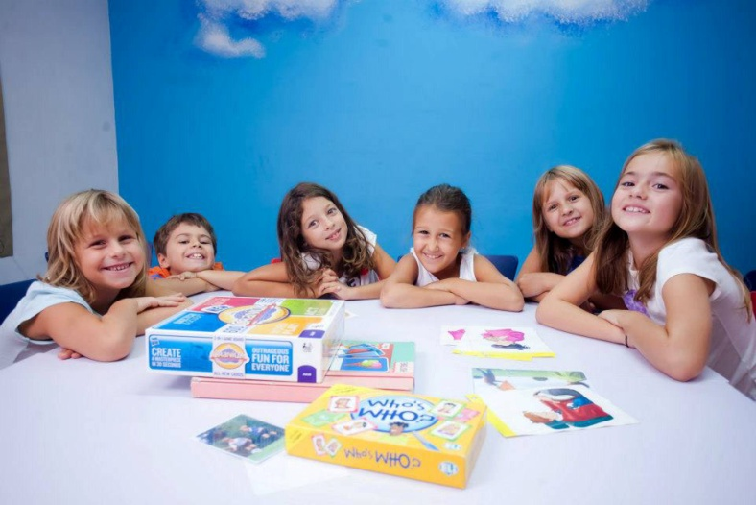
UVOD
Razvoj biotičkih motoričkih znanja ( svladavanje prostora, svladavanje prepreka, svladavanje otpora i manipuliranje predmetima) pripada ranom djetinjstvu i mladosti te se njihovo usvajanje ne može odgađati, za razliku od sekundarnih motoričkih znanja ( Findak i suradnici,2001.).

Slide 6
UVOD
Tjelesna aktivnost pozitivno utiče na razvoj moždanih funkcija, koordinacije, motoričkih sposobnosti, emocija, mašte...
Samopouzdanje i samopoštovanje
Kvalitet kostiju, muskulature, fleksibilnost, postura, balans, umanjuje stres, poboljšava san
Zabava i igra, ne takmičenje
Focus na učenje bazičnih kretnih sposobnosti, trčanje, skakanje, bacanje, hvatanje, okretanje, šutiranje

Slide 7
UVOD
Standardizirani testovi za procjenu motoričkih sposobnosti
Taping rukom- frekvencija pokreta
Skok udalj s mjesta-eksplozivna snaga donjih ektremiteta
Pretklon raznožno-fleksibilnost
Poligon natraške-koordinacija tijela
Izdržaj u visu zgibom- statička snaga ruku i ramenog pojasa
Podizanje trupa-repetitivna snaga trupa
Trčanje s promjenom smjera-agilnost
Stajanje na ležećem kvadru- ravnoteža
Puzanje s loptom –koordinacija
Sunožni bočni preskoci-repetitivna snaga nogu

Slide 8
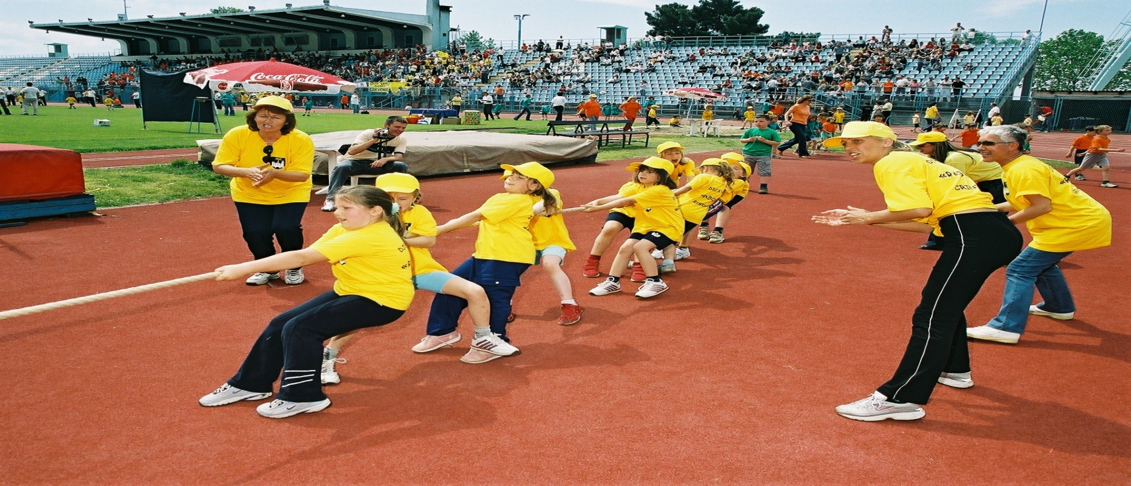
UVOD
segment motoričkog prostora: tjelesna snaga (sposobnost organizma da se silama ostvarenim u muskulaturi suprotstavlja različitim otporima)

Slide 9
UVOD
Faktore snage razlikujemo s obzirom na akcioni kriterij:
  eksplozivna snaga
  repetitivna snaga
  statička snaga
unutar koje su određeni topološki faktori kao tjelesna snaga gornjih ekstremiteta, tjelesna snaga trupa, tjelesna snaga donjih ekstremiteta.

Slide 10
CILJ ISTRAŽIVANJA
utvrditi razlike u snazi djevojčica i dječaka.
utvrditi egzistenciju faktora tjelesne snage s obzirom na akcioni tip i topološku podjelu.
U tu svrhu su konstruirani mjerni instrumenti čiji je primarni predmet mjerenja:
  snaga ruku i ramenog pojasa u eksplozivnom, repetitivnom i statičkom načinu rada
  snaga trupa u repetitivnom i statičkom načinu rada
  snaga donjih ekstremiteta u eksplozivnom, repetitivnom i statičkom načinu rada

Slide 11
Senzitivne faze predstavljaju razdoblja u
životu sportaša pogodna za razvoj
pojedinih sposobnosti, osobina i
motoričkih znanja putem treninga

Slide 12
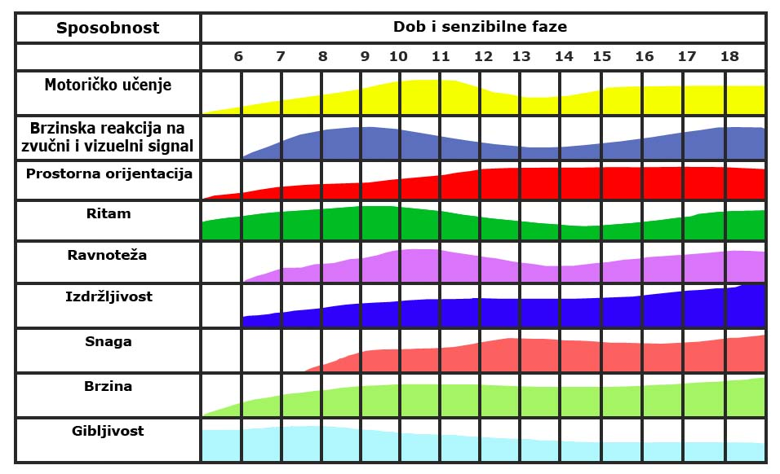
Sadržaj
Uvod
Senzibilni periodi u razvoju pojedinih motorički sposobnosti (Martin, 1982

Slide 13
Gužalovski (1984), kao senzibilne periode u razvoju motoričkih sposobnosti navodi sljedeće vremenske intervale:
a) maksimalna snaga: 13-14; 16-17(m) 10-11; 16-17(f),
b) statička sila: 14-15; 16-17(m) 11-12; 14-15(f),
c) repetitivna snaga: 11-12; 15-16(m) 11-12; 12-13(f),
d) eksplozivna snaga: 13-15(m) 10-12(f),
e) brzina: 7-10; 14-15(m) 7-11; 13-14(f),
f) izdržljivost, koordinacija, preciznost: stalno,
g) ravnoteža: 9-10; 14-17(m) 8-9; 11-12(f),
h) gipkost: stalno, 9-10; 13-16(m) 14-17(f).

Slide 14
Drabik (1996), u okviru svog pristupa senzibilnim periodima u razvoju motoričkih sposobosti navodi sljedeće:
1) ravnoteža: 10-11(m); 9-10(f)
2) kinestetički osjećaj: 6-7; 10-11 (m&f),
3) osjećaj za ritam: 9-10(m); 7-9(f),
4) orjentacija u prostoru: 12-14(m&f),
5) koordinacija: 7-14 (m&f),
6) izdržljivost: 8-13(m&f); 15-16(m); 12-14(f),
7) brzina: 7-9(m); 7-11(f),
8) relativna snaga: 13-14(m),
9) statička snaga: 12-15(m).

Slide 15
Max snaga 12-14(f) 14-16(m)
Eksplozivna snaga 10-12(f) 12-14(m)
Izdržljivost u snazi 12-14(f) 14-16(m)
Aerobna izdržljivost 8-10 (f & m)
Anaerobna izdržljivost 12-14(f) 14-16(m)
Brzina reakcije 8-10 (f & m)
Maksimalna brzina 10-12(f) 12-14(m)
Koordinacija 5-8 (f & m)
Tijelo se nalazi u konstantnoj adaptaciji !!!!

Slide 16
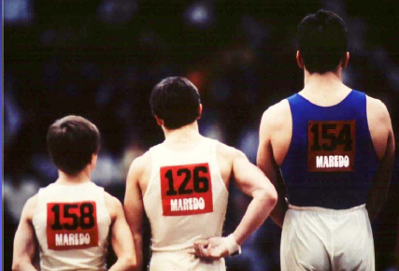

Mora se pratiti zakonitosti biološke dobi, a ne kronološke

Slide 17
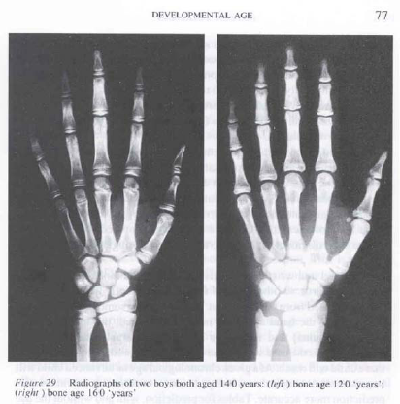

Slide 18
METODE RADA
Uzorak varijabli
ukupno 24 mjerna instrumenata
opis novokonstruiranih mjernih instrumenata:
  naziv i skraćenica mjernog instrumenta
  opis pravilnog izvođenja
  ocjenjivanje i rezultat u mjernom testu
  potrebna pomagala i rekviziti
tjelesna visina i tjelesna masa
Angažiranost u sportskom programu

Slide 19
TJELESNA SNAGA | EKSPLOZIVNA | REPETITIVNA | STATIČKA
RUKE I RAMENI POJAS | MFEBLD | MRAZGP | MSAIVZ
 | MFEBMD | MRASUS | MSAUPP
 | MFEBML | MRASUK | MSAIUZ
TRUP |  | MRAMPT | MSAIVZ
 |  | MRAMPN | MSAIZZ
 |  | MRAZAK | MSAIZS
DONJI EKSTREMITETI | MFESVM | MRAČUČ | MSAIZČ
 | MFE20V | MRASTEP | MSAIZU
 | MFESDM | MRABPO | MSAIZZ

Slide 20
MJERNI INSTRUMENTI ZA PROCJENU EKSPOLOZIVNE SNAGE

Slide 21
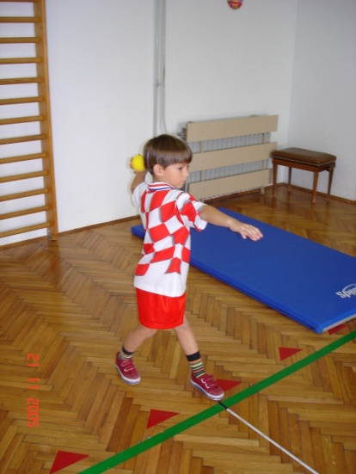
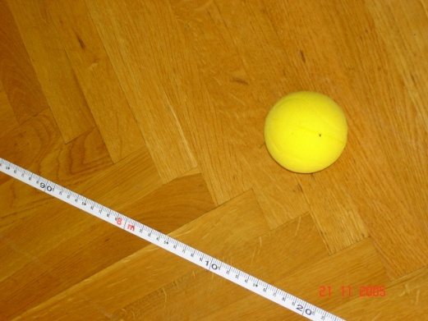
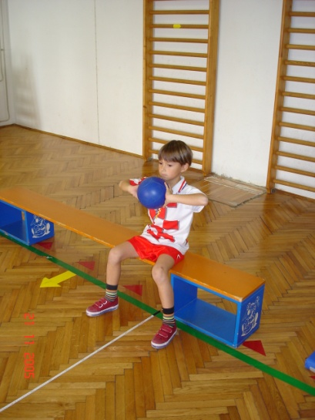
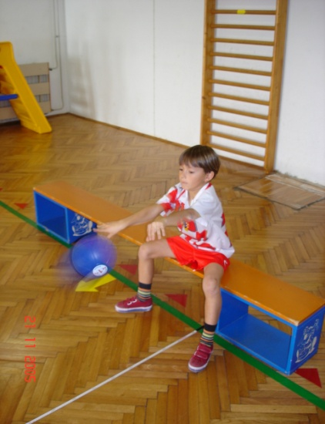
1. MFEBLD - Bacanje loptice od 200 gr. iz mjesta u dalj
2. MFEBMD- Izbačaj medicinke s prsiju u dalj

Slide 22
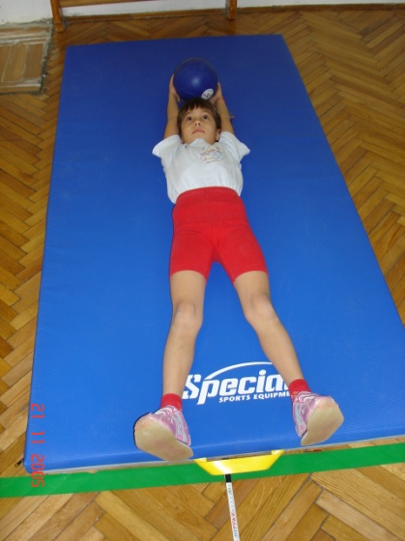
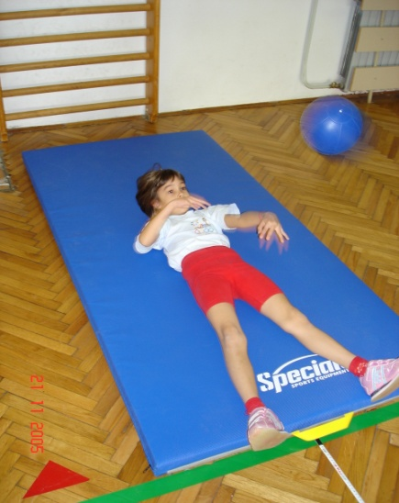
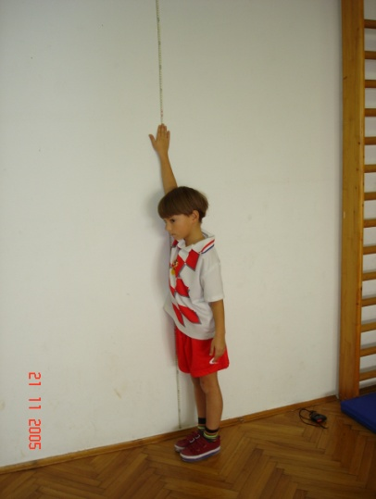
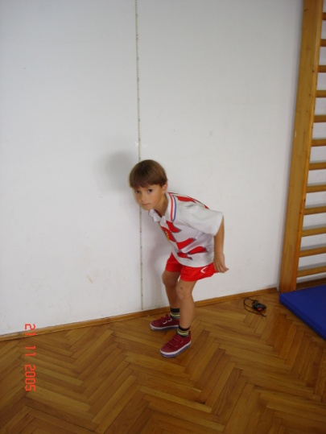
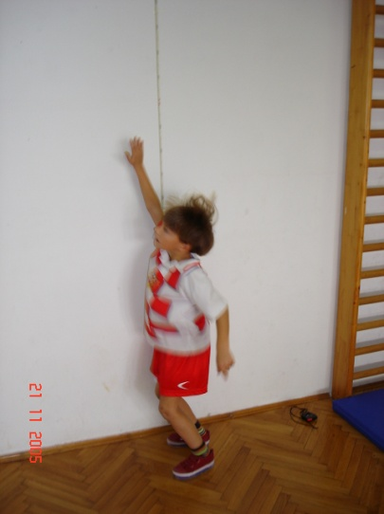
3. MFEBML - Bacanje medicinke iz ležanja na leđima
4. MFESVM - Skok uvis s mjesta ( Sargentov test )

Slide 23
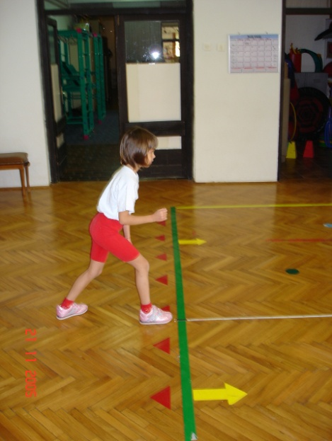
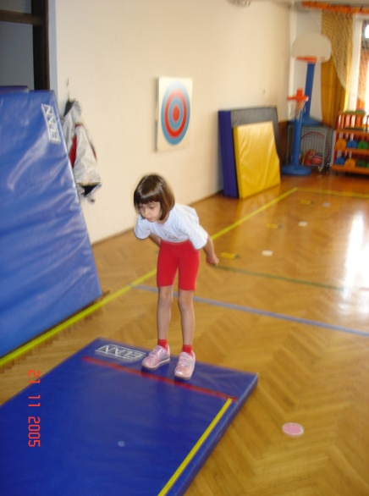
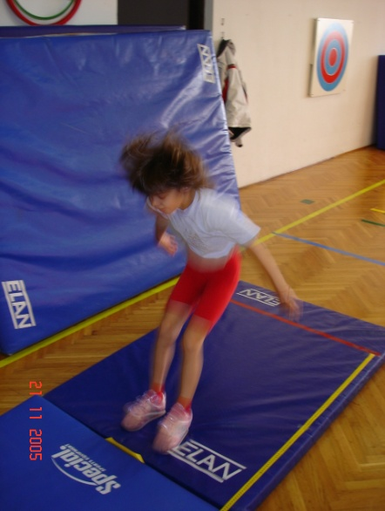
5. MFE20V - Trčanje 20 m
6. MFESDM - Skok u dalj s mjesta

Slide 24
MJERNI INSTRUMENTI ZA PROCJENU REPETITIVNE SNAGE

Slide 25
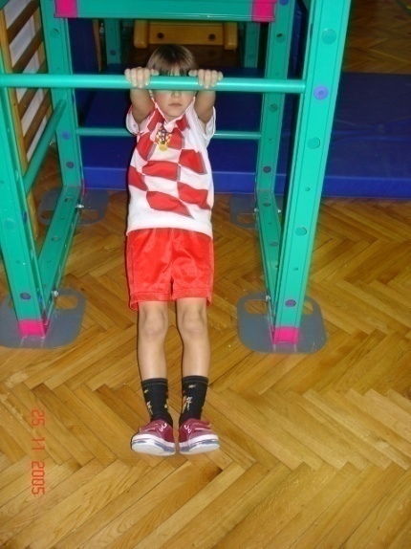
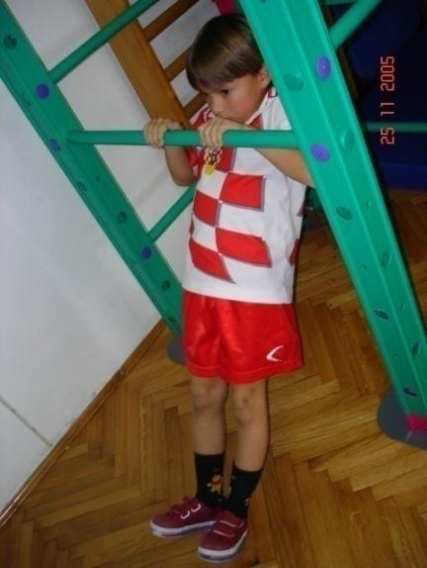
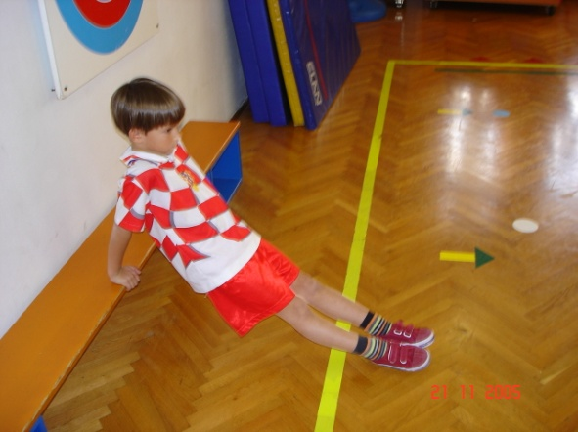
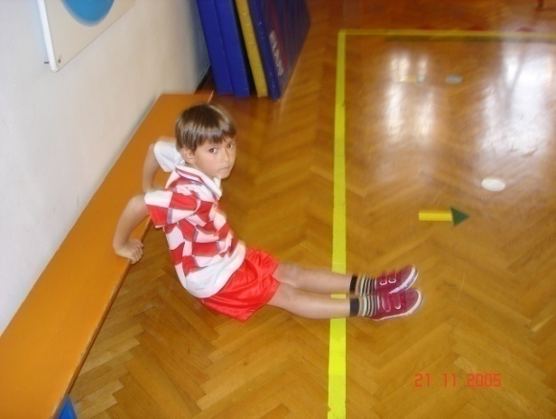
1. MRAZGP - Zgibovi na preči pothvatom
2. MRASUS - Sklek u uporu stražnjem

Slide 26
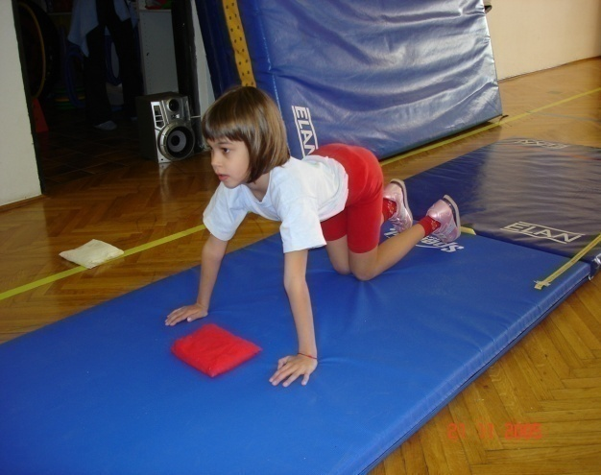
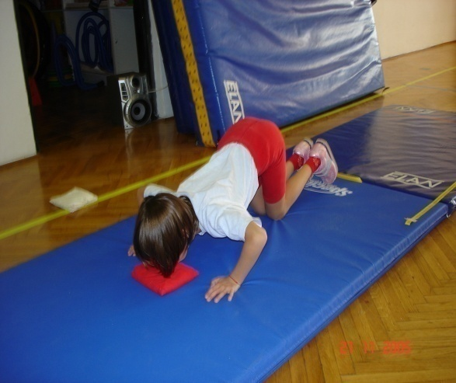
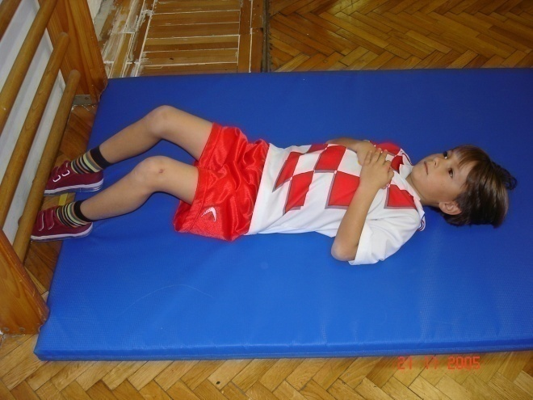
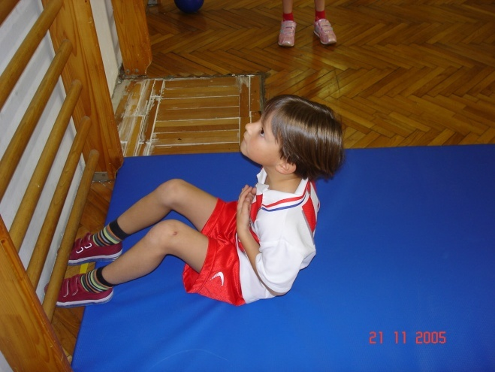
3. MRASUK - Sklek u uporu klečećem
4. MRAMPT - Podizanje trupa

Slide 27
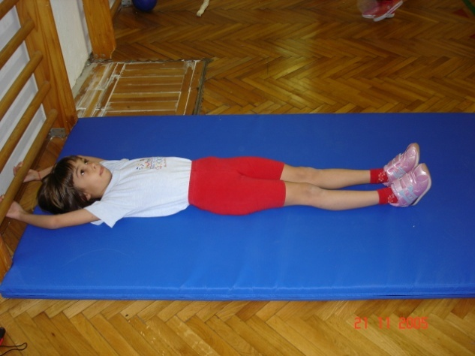
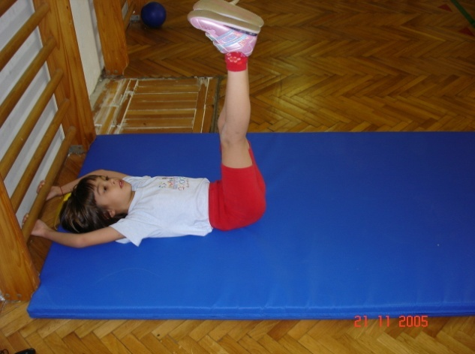
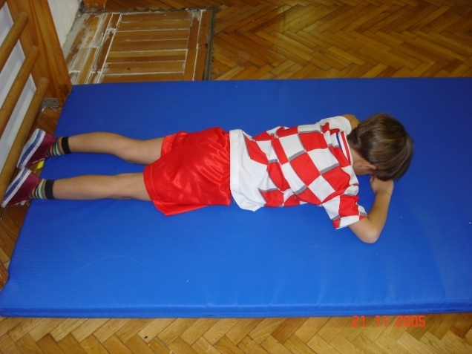
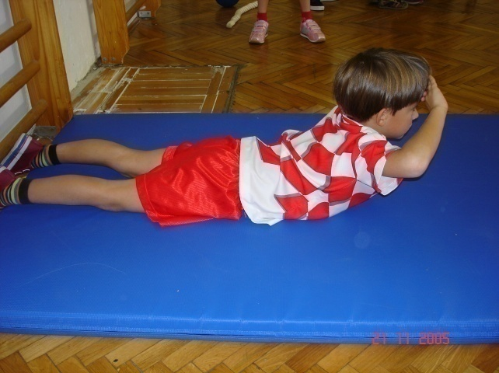
5. MRAMPN - Iz upora ležećeg podizanje nogu
6. MRAZAK – Zakloni

Slide 28
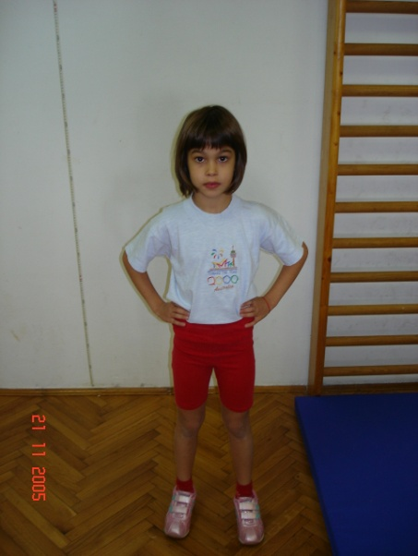
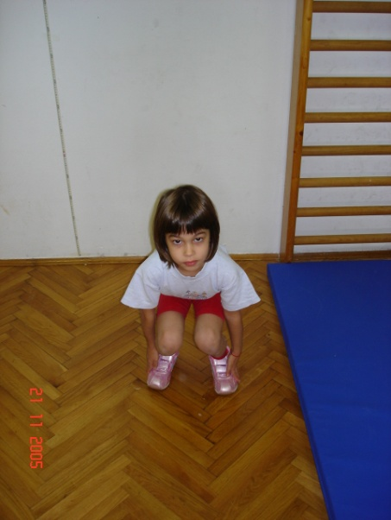
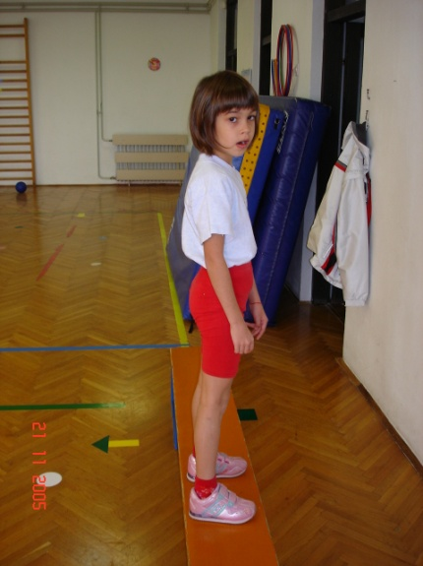
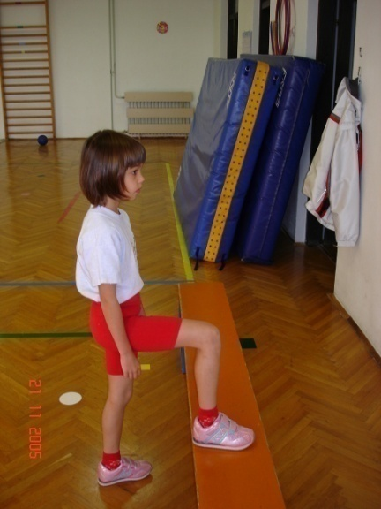
7. MRAČUČ - Čučnjevi
8. MRASTEP - penjanje na step klupici

Slide 29
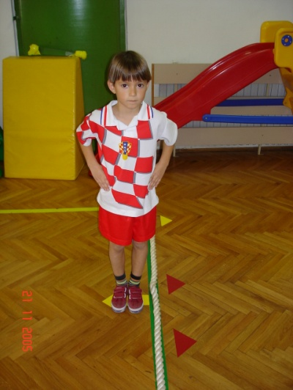
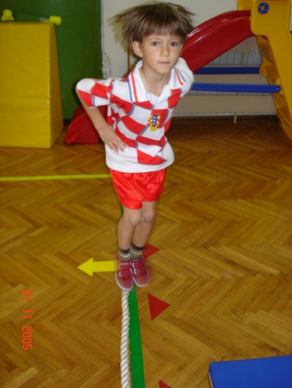
9. MRABPO - Sunožni bočni preskoci

Slide 30
MJERNI INSTRUMENTI ZA PROCJENU STATIČKE SNAGE

Slide 31
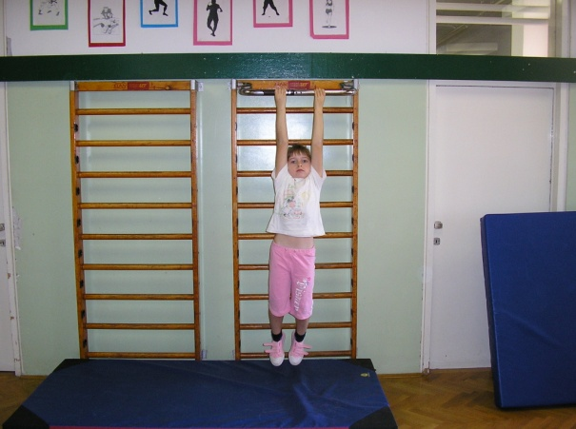
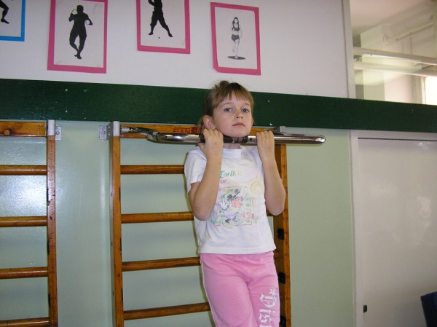
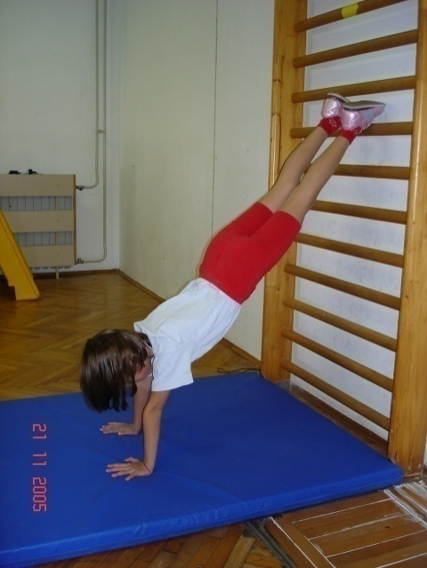
1. MSAIVZ - Izdržaj u visu zgibom
2. MSAUPP - Izdržaj u uporu prednjem

Slide 32
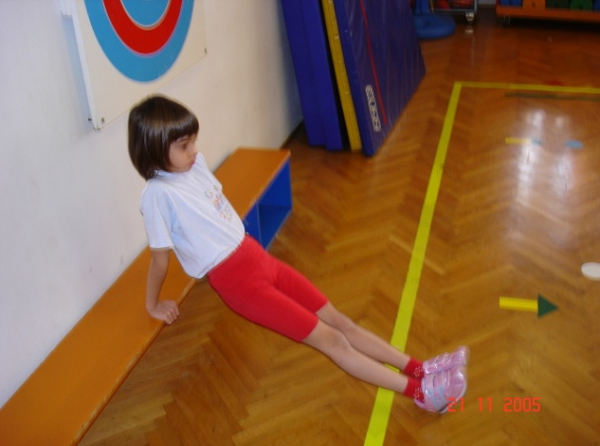
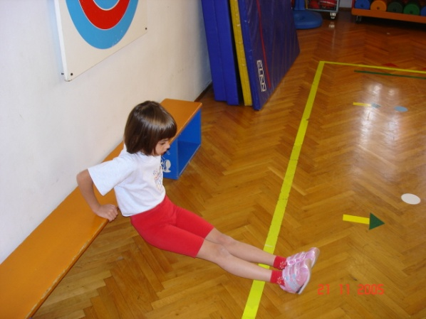
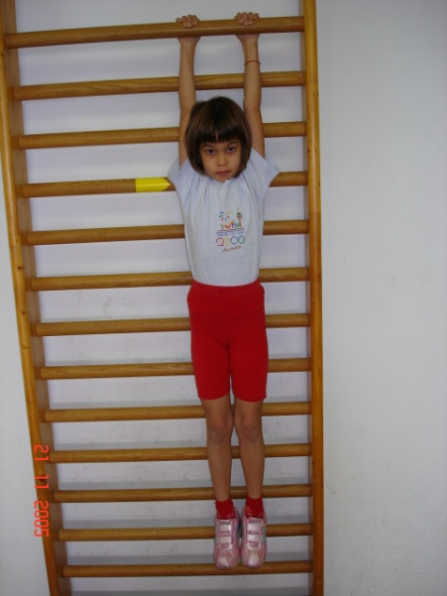
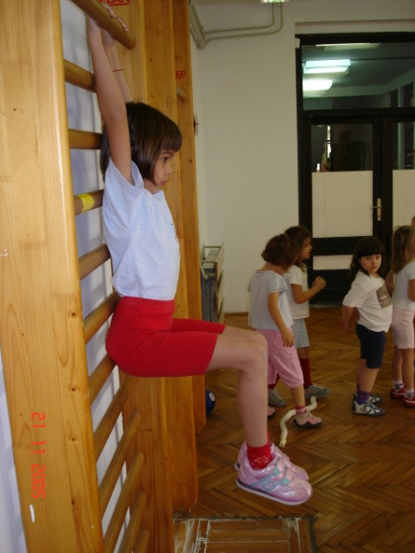
3. MSAIUZ - Izdržaj u uporu zgrčenim pred rukama
4. MSAIVPZ - Izdržaj u visu prednožno zgrčenom

Slide 33


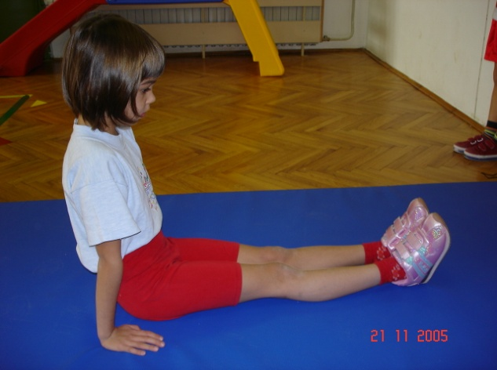
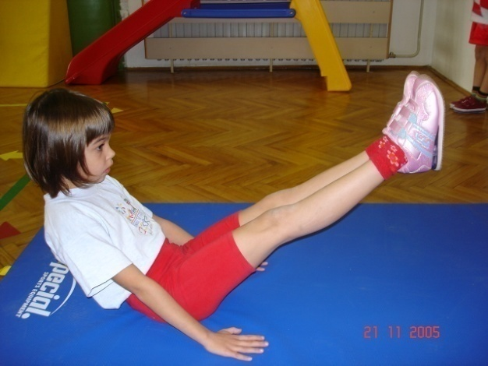
5. MSAIZZ - Izdržaj u zaklonu
6. MSAIZS - Izdržaj u uporu sjedećem

Slide 34
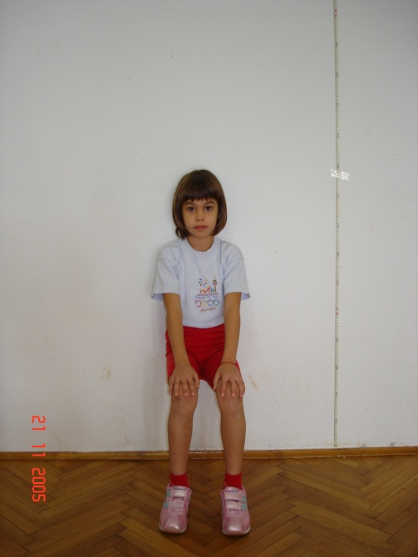
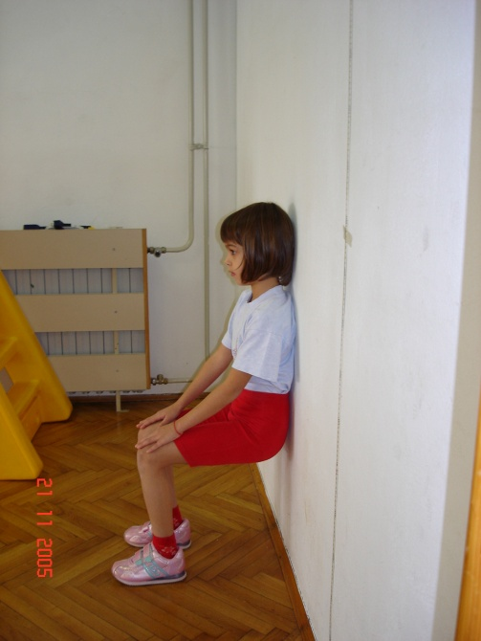


7. MSAIZČ - Izdržaj u čučnju
8. MSAIZU - Izdržaj u usponu

Slide 35


9. MSAIZN - Izdržaj u zanoženju

Slide 36
REZULTATI I DISKUSIJA
U istraživanju su potvrđene znanstvene spoznaje koje su se odnosile na morfološku strukturu, odnosno vrlo male razlike u visini i tjelesnoj masi djece u dobi od 5. i 6. godina, što je rezultiralo istom strukturom latentnog prostora nakon parcijalizacije morfoloških karakteristika.
Potvrđena je hipoteza koja se odnosila na razlike u relativnoj tjelesnoj snazi u odnosu na spol i u odnosu na angažiranost u dodatnom sportskom programu.

Slide 37
Parcijalizirani prostor
Nakon parcijalizacije morfoloških karakteristika nema promjene u latentnoj strukturi snage
Sukladno rezultatima dosadašnjih istraživanja
Dječaci | X | SD | Min. | Maks. | Sim. | Kurt.
ATV (visina) | 117.77 | 5.90 | 104 | 137 | 0.08 | 0.22
ATT (tjelesna masa) | 23.09 | 4.24 | 17 | 44 | 1.78 | 5.43
Djevojčice
ATV (visina) | 117.30 | 5.75 | 105 | 133 | 0.31 | 0.26
ATT (tjelesna masa) | 22.52 | 4.05 | 16.5 | 38.7 | 1.27 | 2.53

Slide 38
Razlike s obzirom na spol
Analizom prosječnih rezultata može se zaključiti da se dječaci i djevojčice statistički značajno razlikuju u rezultatima; MFEBLD- bacanje loptice, MRAMPN- iz upora ležećeg podizanje nogu, MFEBMD- izbačaj medicinke s prsiju, MRAMPT- podizanje trupa, MSAIVZ-izdržaj u visu zgibom i MRACUC- čučnjevi.
od 24 mjerna instrumenta dječaci su bolji u 6 gore navedenih mjernih instrumenata
Ovi rezultati idu u prilog dosadašnjim znanstveno stručnim spoznajama

Slide 39
Razlike s obzirom na angažman u sportskom programu
Dobivene su statistički značajne razlike između skupine uključene u sportski program i djece koje su samo u redovnom programu
Razlike su u 9 mjernih instrumenata; mjernim instrumentima eksplozivne snage, osobito instrumenti koji su bazirani na aktivnosti bacanja; MFEBML – bacanje medicinke iz ležanja na leđima, MFEBLD – bacanje loptice 200 gr. iz mjesta u dalj te MFESDM – skok u dalj s mjesta, potom mjernih instrumenata namijenjenih procjeni repetitivne snage; MRAZAK – zakloni, MRASTEP – step na klupici i MRABPO – sunožni bočni poskoci i mjernim instrumentima statičke snage; MSAIZN – izdržaj u zanoženju, MSAIVPZ – izdržaj u visu prednožno zgrčeno i MSAIZS – izdržaj u uporu sjedećem.

Slide 40
ZAKLJUČNA MISAO
S obzirom na dobre metrijske karakteristike novokonstruiranih mjernih instrumenata, predlaže se u bateriju mjernih instrumenata uvrstiti mjerene instrumente za procjenu eksplozivne i repetitivne snage, a mjerne instrumente za statičku snagu potrebno je doraditi i provjeriti na većem uzorku ispitanika.
U latentnom prostoru je potvrđena opstojnost faktora eksplozivne i faktora repetitivne snage, dok je upitna opstojnost faktora statičke snage s obzirom na projekcije mjernih instrumenata namijenjenih procjeni statičke snage na ostalim izoliranim faktorima.

Slide 41
Hvala na pažnji !

